Slide 1
Reaktiot, kinetiikka ja termodynamiikka

Slide 2
Kinetiikka
Reaktionopeutta voi kasvattaa:
Paineen kasvattaminen
Lämpötilan nosto
Lähtöaineiden konsentraation kasvattaminen
Katalyytti
Reaktiopinta-alan kasvattaminen (hienontaminen)

Slide 3
termodynamiikka
Entalpia (muodostumisentalpia, reaktio-, liukenemis-, palamis-)
Ekso- ja endotermisyys
Entalpia kertoo aineen sisäenergian muutoksen
Eksotermisellä negatiivinen
Muodostumisentalpia: 1 mol ainetta muodostuu stabiileimmista alkuaineista

Slide 4
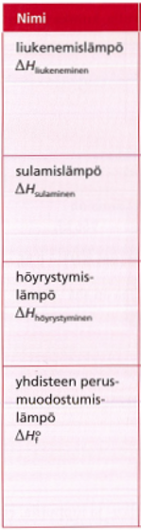

Slide 5
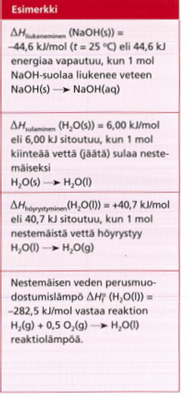
esimerkkejä

Slide 6
Reaktiolämmön laskeminen
Sidosenergioilla (syntyvien sidosten energia – katkeavien sidosten energia)
Muodostumisentalpioilla (tuotteet – lähtöaineet)
Kokeellisesti (kalorimetrissä-> kuinka paljon lämpötila muuttuu reaktion aikana -> lasketaan energia -> jaetaan moolimäärällä)
Hessin laki, entalpia on sama reitistä riippumatta
Muokataan osareaktioita jotta ne yhdistettäessä saadaan lopullinen reaktio. Entalpioille tehdään samat asiat kuin osareaktioille

